Slide 1
এই স্লাইডটি সম্মানিত শিক্ষকমণ্ডলীর জন্য, বিধায় স্লাইডটি হাইড করে রাখা হয়েছে।
এই কন্টেন্টটি শ্রেণি কক্ষে উপস্থাপনের সময় কিছু নির্দেশনা প্রয়োজনীয় স্লাইডের slide note এ সংযোজন করা হয়েছে। আশা করি সম্মানিত শিক্ষকমণ্ডলী পাঠটি উপস্থাপনের পূর্বে উল্লেখিত note দেখে নিবেন। এছাড়াও শিক্ষকমণ্ডলী প্রয়োজনবোধে তার নিজস্ব কৌশল প্রয়োগ করতে পারবেন । f5 চেপে পাঠ উপস্থাপন শুরু করবেন।

Slide 2
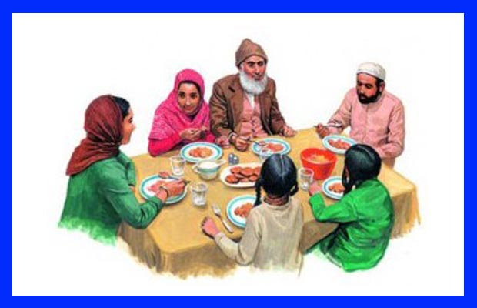

স্বা
গ
ত
ম
2

Slide 3


পরিচিতি
মোঃ সাইফুল ইসলাম
সহকারী শিক্ষক
সোনামুখী উচ্চ বিদ্যালয়
আক্কেলপুর, জয়পুরহাট।
মোবাইল-০১৯১৬৩১৬১৬০
saifulpcakkelpur@gmail.com
অধ্যায়ঃ ৪র্থ (আখলাক)
পাঠঃ ০৪
সময়ঃ ৫০ মিনিট
Notes:
সম্মানিত শিক্ষকমন্ডলী আপনারা ইচ্ছে করলে এই slide টি Hide করে রাখতে পারবেন। Hide করার পদ্ধতি হলো রিবন বার এর Slide Show তে ক্লিক করে Hide Slide এর উপর ক্লিক করলে hide হয়ে যাবে। এক্ষেত্রে f5 চেপে Slide Show করলে Hide করা page আর দেখা যাবে না।

Slide 4
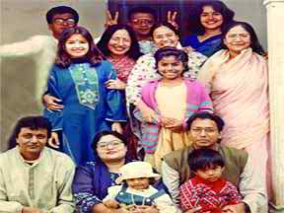
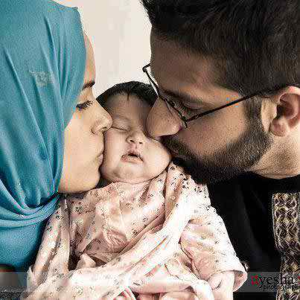
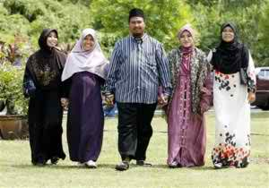
চিত্রগুলো দেখ এবং বল.........
বাবা-মা, ভাই-বোন,ছেলে-মেয়ে
বাবা, মা ও সন্তান
স্বামী-স্ত্রী, মা, শাশুড়ি ও শালিকা
চিত্রে প্রদর্শিত ব্যক্তিদের একে অপরের মধ্যে কী সম্পর্ক হতে পারে?
প্রদর্শিত ব্যক্তিদের প্রতি দায়িত্ব পালনকে কী বলে ?
চিত্রে প্রদর্শিত ব্যক্তিদের একে অপরের কী বলে?
Notes:
শিক্ষার্থীরা বিভিন্ন উত্তর দিবে তা থেকে সঠিক উত্তর গ্রহণ করতে হবে।

Slide 5
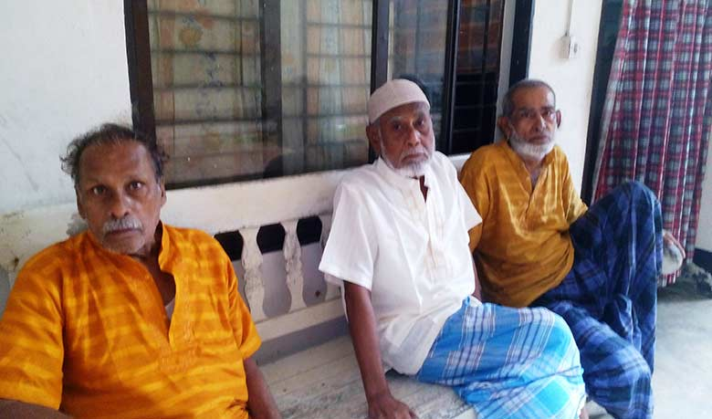
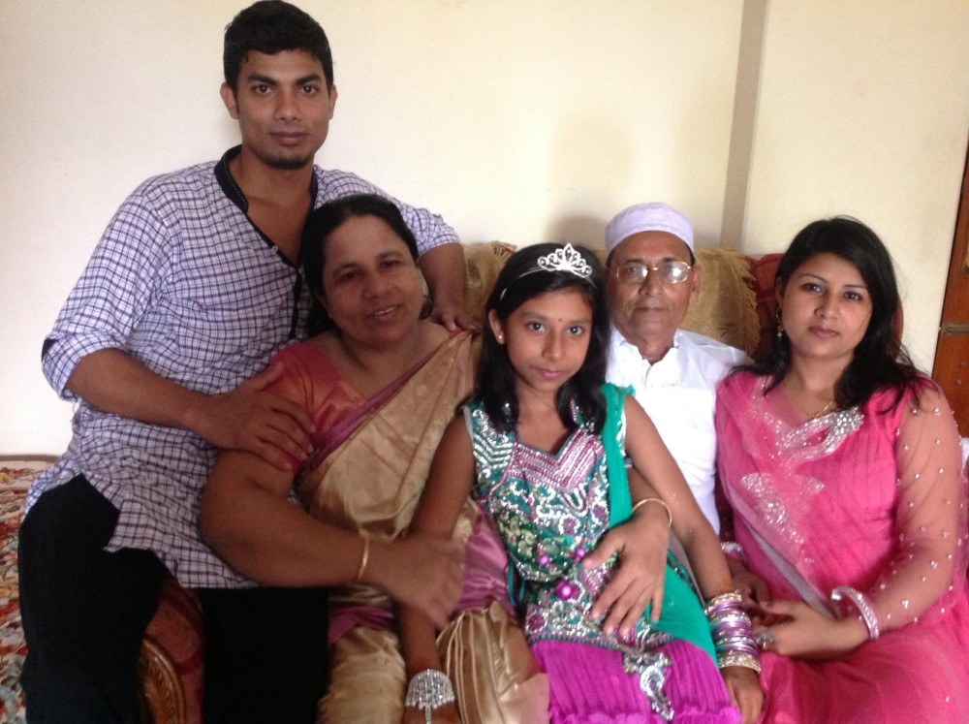

আজকের পাঠের বিষয়
Notes:
পাঠের শিরোনাম আসার আগে শিক্ষার্থীদের দ্বারা পাঠের শিরোনাম ঘোষণার চেষ্টা করতে হবে। পাঠ শিরোনাম বোর্ডে লিখতে হবে।

Slide 6
শিখনফল
এ পাঠ শেষে শিক্ষার্থীরা.........
১। আতীয়স্বজনের পরিচয় বর্ণনা করতে পারবে।
২। আত্মীয়স্বজনের দায়িত্ব ও কর্তব্য বর্ণনা করতে পারবে।
৩। আত্মীয়তার সম্পর্ক রক্ষা করার ধর্মীয় বিধান ব্যাখ্যা করতে পারবে।
Notes:
শিক্ষার্থীদের দ্বারা শিখনফল পড়ে নেওয়া যেতে পারে। সম্মানিত শিক্ষকমণ্ডলী আপনারা ইচ্ছে করলে এই slide টি Hide করে রাখতে পারবেন।

Slide 7

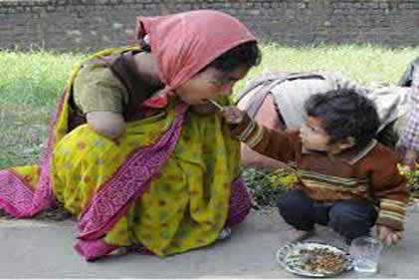
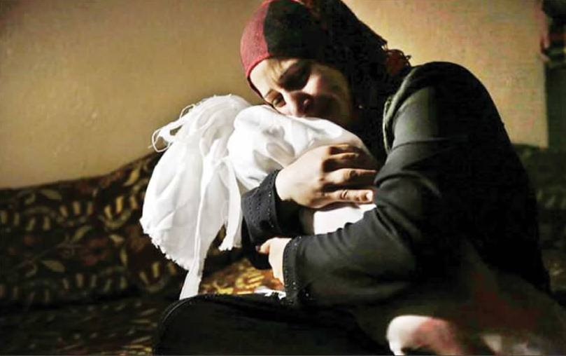
আত্মীয় এর আরবী প্রতি শব্দ হলো-
আত্মীয় শব্দটি এসেছে আত্মা থেকে। আত্মার সাথে সম্পর্কিত ব্যক্তিকে আত্মীয় বলে ।
Notes:
ক্যাপশন আসার আগে ছবি দেখে উত্তর নেওয়ার চেষ্টা করতে হবে।

Slide 8
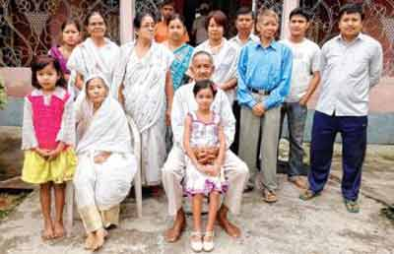
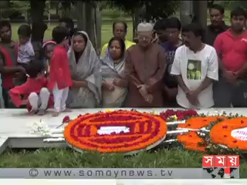
আত্মীয়-স্বজন কারা?
ভাইবোন,চাচা-চাচী,শ্বশুর-শাশুড়ি এবং অন্যান্য নিকটস্থ বন্ধুবান্ধবকে আত্মীয় বলে ।
Notes:
ক্যাপশন আসার আগে উত্তর নেওয়ার চেষ্টা করতে হবে।

Slide 9
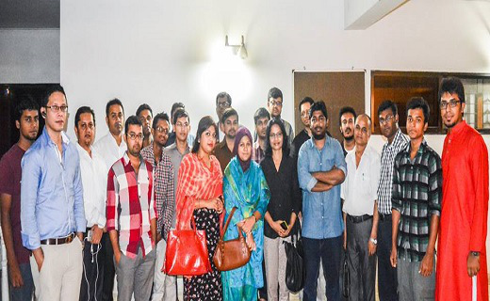
একক কাজ
সময়
৫ মিনিট
আত্মীয়স্বজনদের সাথে কিরূপ ব্যবহার করতে হবে লিখ।
9
9
9
Notes:
.৩ মিনিট এর মাঝে কাজ শেষ করতে হবে এবং কে কী লিখল তা দুই এক জনের কাছ থেকে শুনতে হবে এর পর উত্তর বলতে হবে ।ছবি দেখে যেন বুঝতে পারে কী উত্তর হতে পারে এ জন্য এ ছবি দেওয়া। একজনের খাতা অন্যের মাধ্যমে মূল্যায়ন করে নেওয়া যেতে পারে।

Slide 10
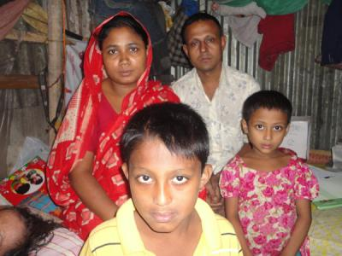
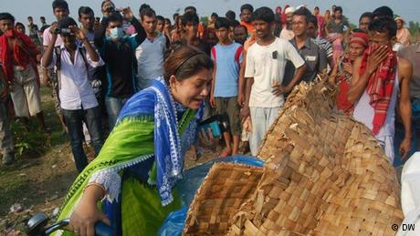

আত্মীয়দের প্রতি কর্তব্য
গরিব ও অভাবগ্রস্থ হলে তাদের সাহায্য করতে হবে।
এ ব্যাপারে আল্লাহ তায়ালা বলেন-
অর্থ: ‘আল্লাহর ভালোবাসা লাভের জন্য নিকট আত্মীয়দের দান কর।’
(সূরা আল বাকারা, আয়াত-১৭)
Notes:
শিক্ষার্থীদের দ্বারা হাদিসটি পাঠ করে নেওয়ার চেষ্টা করতে হবে । পরে শিক্ষক সুন্দর করে হাদিসটি পাঠ করে শুনাবেন।

Slide 11
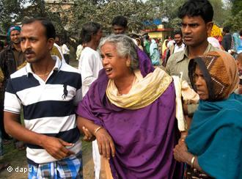
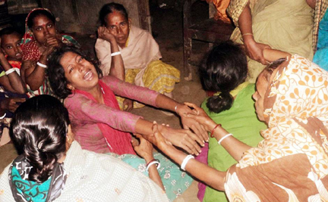

আত্মীয়দের প্রতি কর্তব্য
আত্মীয়স্বজন রোগাক্রান্ত হলে সেবা যত্ন করতে হবে।
আত্মীয়দের সাথে সদ্ব্যবহারের নির্দেশ দিয়ে আল্লাহ তায়ালা বলেন-
অর্থ: ‘পিতামাতার সাথে সদ্ব্যবহার করবে ও নিকট আত্মীয়দের সাথেও উত্তম আচরণ প্রদর্শণ করবে।’ (সূরা নিসা, আয়াত-৩৬)
Notes:
কুরআনের আয়াত শিক্ষার্থীদের দ্বারা তেলাওয়াত করে নেওয়ার চেষ্টা করতে হবে । পরে শিক্ষক শুদ্ধ করে তেলাওয়াত করবেন।

Slide 12
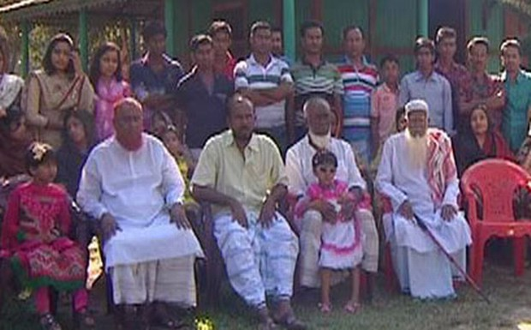
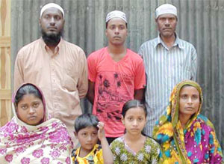

আত্মীয়দের প্রতি কর্তব্য
আত্মীয়তার সম্পর্ক রক্ষা করা
আত্মীয়তার সম্পর্ক রক্ষা করার ব্যাপারে আল্লাহ তায়ালা বলেন-
অর্থ: ‘মহান আল্লাহ ন্যায়বিচার কায়েম করতে, পরস্পরের প্রতি ইহ্‌সান করতে ও আত্মীয়স্বজনের অধিকার আদায় করতে নির্দেশ দিচ্ছেন।’ (সূরা নাহল, আয়াত-৯০)
Notes:
কুরআনের আয়াত শিক্ষার্থীদের দ্বারা তেলাওয়াত করে নেওয়ার চেষ্টা করতে হবে । পরে শিক্ষক শুদ্ধ করে তেলাওয়াত করবেন।

Slide 13
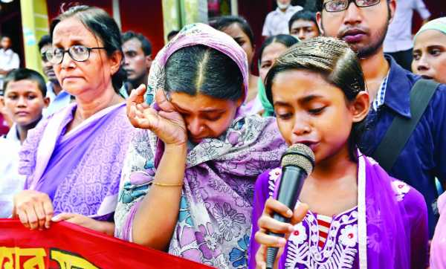
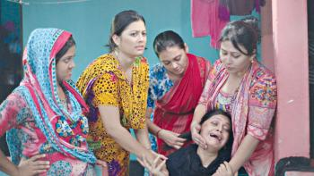

আত্মীয়তার সম্পর্ক রক্ষা করা
আত্মীয়তার সম্পর্ক রক্ষা করার ব্যাপারে রাসূল (স) বলেন-
অর্থ: ‘যে সম্প্রদায়ের মধ্যে আত্মীয়তার সম্পর্ক ছিন্নকারী লোক থাকে সে সম্প্রদায়ের প্রতি আল্লাহর রহমত বর্ষিত হয় না।’ (বায়হাকি)
Notes:
শিক্ষার্থীদের দ্বারা হাদিসটি পাঠ করে নেওয়ার চেষ্টা করতে হবে । পরে শিক্ষক সুন্দর করে হাদিসটি পাঠ করে শুনাবেন।

Slide 14
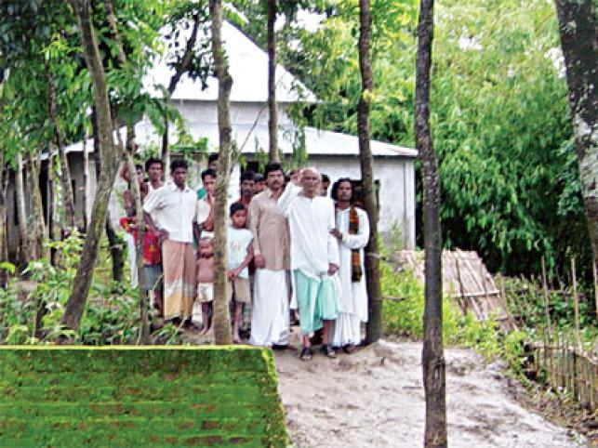
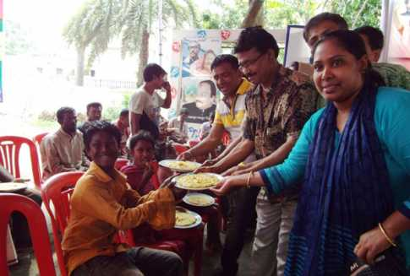
আত্মীয়তার সম্পর্ক রক্ষা করা
আত্মীয়দের সাথে সুন্দর আচরণ করতে হবে ।
আত্মীয়দের সাথে সুন্দর আচরণের গুরুত্ব সম্পর্কে রাসূল (স) বলেছেন-
‘যে ব্যক্তি কামনা করে যে তার জীবিকা ও আয়ূ বৃদ্ধি পাক, সে যেন আত্মীয়দের সাথে সুন্দর আচরণ করে।’ ( বুখারি ও মুসলিম)
Notes:
শিক্ষার্থীদের দ্বারা হাদিসটি পাঠ করে নেওয়ার চেষ্টা করতে হবে । পরে শিক্ষক সুন্দর করে হাদিসটি পাঠ করে শুনাবেন।

Slide 15

প্রতিটি দলে যেকোনো একজন লিখবে
দলগত কাজ
সময়
৭+৫ মিনিট
আত্বীয়দের সাথে কীভাবে সদাচরণ করা যায় তার একটি তালিকা তৈরি কর।
Notes:
দলে ভাগ করার ক্ষেত্রে আমার পরামর্শ ক্লাশ শুরুর আগে এটা করতে হবে এবং একজন দলনেতা নিযুক্ত করতে হবে। সেক্ষেত্রে প্রতি দলে সমান সংখ্যক শিক্ষার্থী রাখতে হবে এবং জোড় হতে হবে । যেমন ৪,৬,৮ ১০ জন। কাজ শেষে শিক্ষার্থীদের দ্বারা মূল্যায়ন করে নেওয়া যেতে পারে খাতা পরিবর্তনের মাধ্যমে । উত্তর যেমন হতে –মানুষের কিডনী নষ্ট হচ্ছে, ক্যান্সার হচ্ছে, সামাজিক বিশৃঙখলা সৃষ্টি হতে পারে।

Slide 16


সঠিক উত্তরে ক্লিক কর
আত্মীয় কারা?
ক। যাদের সাথে রক্তের সম্পর্ক নেই
খ। প্রতিবেশী
গ। সকল মুসলমান
ঘ। আত্মার সঙ্গে সম্পর্ক যার
‘আত্মীয়তার সম্পর্ক ছিন্নকারী জান্নাতে প্রবেশ করবে না।’ কার উক্তি?
ক। আল্লাহর
খ। জ্ঞানীর
গ। রাসূলের
ঘ। প্রবাদ বাক্য
Notes:
শিক্ষার্থীদের দ্বারা মাউস ক্লিক করে নেওয়ার মাধ্যমে উত্তর নেওয়ার চেষ্টা করতে হবে।

Slide 17
সঠিক উত্তরে ক্লিক কর
আত্মীয় হলো-?
i) আতার সাথে সম্পর্কিত ব্যক্তি
ii) জীবনঘনিষ্ঠ ব্যক্তিরা
iii) যারা কল্যাণ কামনা করে
নিচের কোনটি সঠিক ?
ক। i ও ii
খ। i ওiii
গ। ii ওiii
ঘ। i, ii ও iii
Notes:
শিক্ষার্থীদের দ্বারা মাউস ক্লিক করে নেওয়ার মাধ্যমে উত্তর নেওয়ার চেষ্টা করতে হবে।

Slide 18
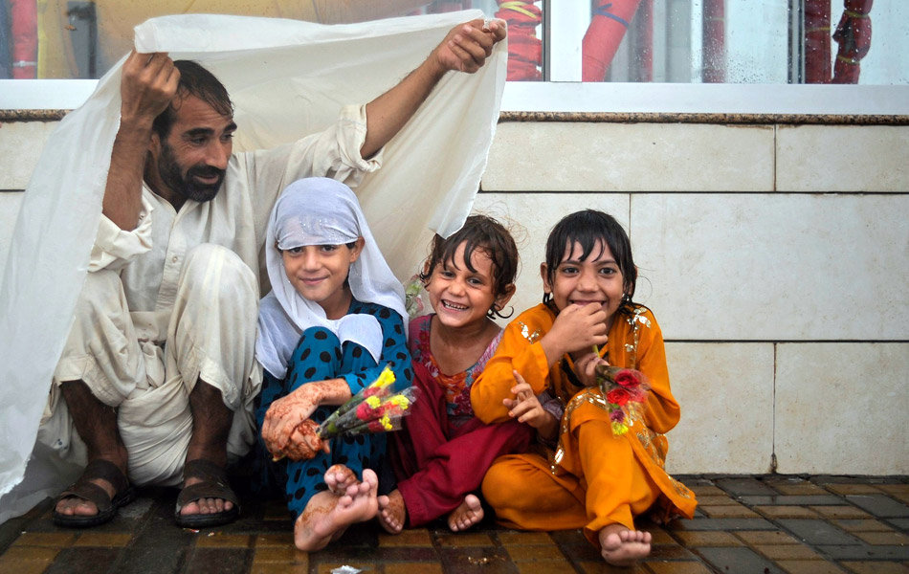
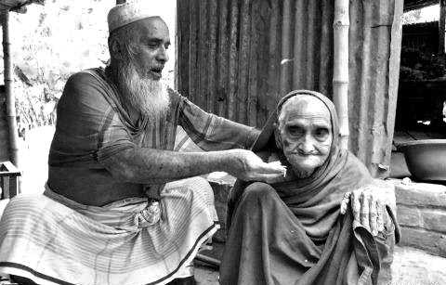
আগামীকাল এই প্রশ্নের উত্তর লিখে নিয়ে আসবে
‘যে সম্প্রদায়ের মধ্যে আত্মীয়তার সম্পর্কছিন্নকারী লোক থাকে সে সম্প্রদায়ের প্ৰতি আল্লাহর রহমত বর্ষিত হয় না।’-হাদিসটি ব্যাখ্যা কর।
Notes:
ছবি শুধু আবহ সৃষ্টির জন্য । বাড়ির কাজ শিক্ষার্থীদের খাতায় লেখে নেওয়া নিশ্চত করতে হবে । আগামী দিন এই কাজ কয়েক জনের দেখতে হবে এবং বাকি কাজ দলনেতার দ্বারা মূল্যায়ন করে নেওয়া যেতে পারে।

Slide 19
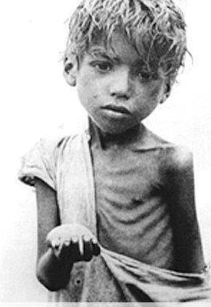
আজ এ পর্যন্তই
আল্লাহ হাফেজ

Slide 20
কৃতজ্ঞতা স্বীকার
শিক্ষা মন্ত্রণালয়, মাউশি, এনসিটিবি ও এটুআই-এর সংশ্লিষ্ট কর্মকর্তাবৃন্দ
এবং কন্টেন্ট সম্পাদক হিসেবে যাঁদের নির্দেশনা, পরামর্শ ও তত্ত্বাবধানে এই মডেল কন্টেন্ট সমৃদ্ধ হয়েছে তারা হলেন-
১। জনাব মোঃ গোলাম জাওহার, সহকারী অধ্যাপক, ইসলামি আদর্শ, সরকারি টিটি কলেজ, ফরিদপুর।
২। জনাব মোঃ সাখাওয়াৎ হোসেন, সহকারী অধ্যাপক, ইসলামি আদর্শ, সরকারি টিটি কলেজ, সিলেট।

